Slide 1




Союз инновационно-технологических центров России при поддержке Фонда содействия развитию МФП НТС
Зачем и как участвовать в программе «Кооперация»?
А.С. Митрофанов
А.Ф. Власов
А.Ю. Жуков

Slide 2
Программа «Кооперация» - что это такое?
А.С. Митрофанов
Ответственный за программу «Кооперация» от Союза ИТЦ России
Тел.: +7 916 620-72-58

Slide 3
Программа «Кооперация».
Общие положения
СУТЬ ПРОГРАММЫ - ПОДДЕРЖКА ИННОВАЦИОННОЙ ДЕЯТЕЛЬНОСТИ ПРЕДПРИЯТИЙ В РАМКАХ ВЗАИМОДЕЙСТВИЯ КРУПНЫХ КОМПАНИЙ С МАЛЫМ БИЗНЕСОМ
Программа носит постоянный характер. Заявки (заинтересованности) рассматриваются регулярно
Проект должен предусматривать создание или развитие высокотехнологичного производства на территории РФ

Slide 4
Программа «Кооперация».
Общие положения
Инициаторы - крупные российские компании, располагающие сбытовой сетью для успешной коммерциализации результатов НИОКР
Инициатор одновременно может подать не более двух заявок с Техническим заданием на выполнение НИОКР в рамках Программы (2 Проекта)
Финансирование предоставляется МИП по результатам конкурсного отбора

Slide 5
Программа «Кооперация».
Общие положения
Цель –
использование потенциала сектора малого наукоемкого предпринимательства для развития продуктовых линеек крупных компаний (Инициаторов проектов), создания новых и обновления существующих производств на базе инновационных, в том числе не имеющих аналогов, технологий

Slide 6
Мотивация участников
Инициатор проекта – повышение дохода за счет решения производственных проблем и выпуска новой продукции при отсутствии дополнительных затрат на проведение НИОКР для создания новых технологий
МИП – получение дохода от реализации прав на использование созданной интеллектуальной собственности, ускорение коммерциализации имеющихся научно-технических заделов
-

Slide 7
Программа «Кооперация».
Общие положения
Сценарии программы:
разработка МИПом новой продукции, производство и реализация которой гарантируется, на условиях покупки прав, лицензирования, отчисления роялти и т.д., крупным предприятием на базе своих мощностей и через свои сбытовые каналы;
2) разработка МИПом новой технологии или продукции (материала, оборудования и т.п.) в интересах крупного предприятия, гарантирующего по завершении проекта приобретение и применение в рамках производственного цикла данного типа продукции или технологии, использование которых позволит крупному предприятию модернизировать производство и нарастить объём выпуска и реализации

Slide 8
Программа «Кооперация».
Направления реализации
Проведение НИОКР предусмотрено по приоритетным направлениям развития науки, технологий и техники в Российской Федерации, утвержденным Указом Президента РФ №899 от 7 июля 2011 года:
безопасность и противодействие терроризму
индустрия наносистем
информационно-телекоммуникационные системы
науки о жизни
рациональное природопользование;
транспортные и космические системы,
энергоэффективность, энергосбережение, ядерная энергетика

Slide 9
Программа «Кооперация».
Этапы реализации
Подготовка Инициаторами предложений для Программы
Экспертиза и формирование тематики НИОКР для конкурса
Проведение конкурса по отбору МИП - исполнителей НИОКР
Экспертиза заявок МИП и определение победителей
Заключение контракта с МИП
Выполнение НИОКР и коммерциализация Инициатором полученных результатов
Приемка этапов работы МИП
Положение о Программе и состав необходимых документов по адресу: http://online.fasie.ru

Slide 10
Процедура отбора
Формальная экспертиза
Соответствие обязательных требований
Независимая экспертиза
Оценка по критериям Программы
В случае противоречия двух экспертов проводится дополнительная экспертиза
Экспертный совет Фонда
Решение Экспертного Совета
Окончательное решение об отборе

Slide 11
Программа «Кооперация».
Обязательства участников
Инициатор, заинтересованность которого поддержана:
заключает договор с Фондом, подтверждающий планы по коммерциализации результатов НИОКР, проведенных по согласованному с Фондом техническому заданию
делегирует своего представителя в состав конкурсной комиссии
дает экспертное заключение на научно-технический отчет по каждому этапу реализации НИОКР, выполненных МИПом
участвует в конференциях, круглых столах и иных публичных мероприятиях, рекомендованных Фондом содействия
предоставляет в течение 5 лет после окончания действия договора с Фондом информацию о ходе реализации проекта и отчет об объемах реализованной продукции, произведенной с использованием результатов выполненных НИОКР

Slide 12
Программа «Кооперация».
Обязательства участников
МИП, признанное победителем в конкурсе:
заключает с Фондом договор на выполнение НИОКР
представляет сведения о ходе выполнения НИОКР, а также обеспечивает возможность участия представителей инициатора, Фонда и уполномоченных им третьих лиц в поэтапной приемке работ в соответствии с Календарным планом
отчитывается о расходах на выполнение НИОКР, проводимых за счет средств Фонда и об использовании внебюджетных средств на выполнение НИОКР
принимает участие в организуемых Фондом конференциях, круглых столах и иных публичных мероприятиях с докладами о результатах выполнения комплексного проекта
предоставляет в течение 5 лет после окончания действия договора с Фондом информацию об объемах платежей, получаемых от организации-инициатора, а также о всех других платежах по итогам реализации продукции, произведенной с использованием результатов выполненных НИОКР

Slide 13
Распределение количества компаний инициаторов в программе КООПЕРАЦИЯ по округам

Slide 14
Процентное распределение количества принятых к рассмотрению и отклоненных заявок компаний инициаторов по программе КООПЕРАЦИЯ по I и II очереди
6%
37%
94%
63%
О – КОЛИЧЕСТВО ПРИНЯТЫХ К РАССМОТРЕНИЮ ЗАЯВОК ИНИЦИАТОРОВ
О – КОЛИЧЕСТВО ОТКЛОНЕННЫХ ЗАЯВОК ИНИЦИАТОРОВ

Slide 15
Среднестатистическая оценка проектов I очереди по регионам

Slide 16
Среднестатистическая оценка проектов II очереди по регионам

Slide 17
Распределение количества заявок по секциям
I очередь
8%
5%
24%
6%
2%
14%
41%

Slide 18
Распределение количества заявок по секциям
II очередь
13%
33%
8%
0
25%
4%
17%

Slide 19
Усредненная оценка проектов компаний инициаторов по рассматриваемым направлениям

Slide 20
Программа «Кооперация».
География
По уже имеющимся данным:
Региональное распределение очереди 1 | Кол-во заявок
Москва и Московская обл. | 19
Воронежская обл. | 8
Челябинская обл. | 6
Санкт-Петербург | 5
Ярославская обл. | 5
Нижегородская обл. | 4
Калужская обл. | 3
Ростовская, Свердловская, Ульяновская области | по 2
Области: Владимирская, Калининградская, Кировская, Липецкая, Новосибирская, Тамбовская, Тверская. Республики : Башкортостан, Дагестан, Кабардино-Балкарская , Коми, Татарстан Чеченская | по 1
Региональное распределение очереди 2 | Кол-во заявок
Москва и Московская обл. | 8
Новосибирск | 1
Челябинская обл. | 3
Великий Новгород | 1
Ярославская обл. | 6
Республика Татарстан | 2
Карачаево-Черкесская республика | 1

Slide 21
Программа «Кооперация».
Очередь 1 и 2
Организационно:
повысилось качество подготовки проектов
меньше проектов, снятых по формальным основаниям
Структурно:
Инициаторы стали больше придавать значение коммерциализации
Тематически:
Выросла доля наукоемких проектов
Хорошему проекту – заявку достойного качества!
Notes:
Content Layouts

Slide 22
Взгляд эксперта
Часть 1
А.Ю. Жуков
Начальник отдела стратегического развития
Тел.: +7 906 033-25-06

Slide 23
Что дальше?
Программа «Кооперация»
Сбор заинтересованностей
  А
Экспертиза заявок Инициаторов
Формирование лотов
Конкурсный отбор МИП
Заключение контрактов с МИП
Выполнение и коммерциализация НИОКР
Notes:
А реализация проекта?

Slide 24
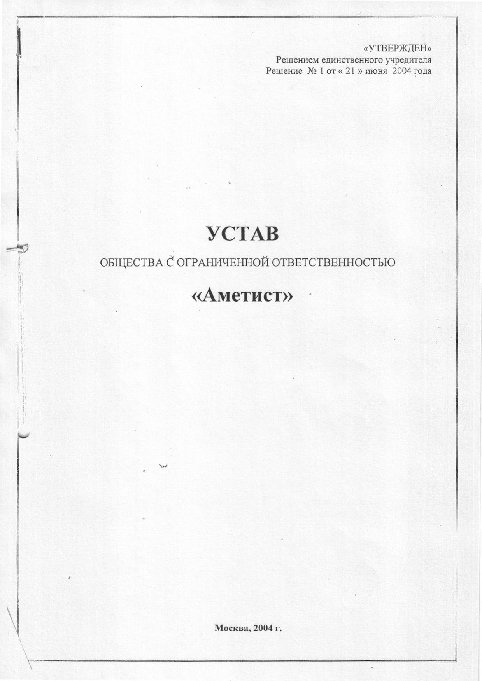
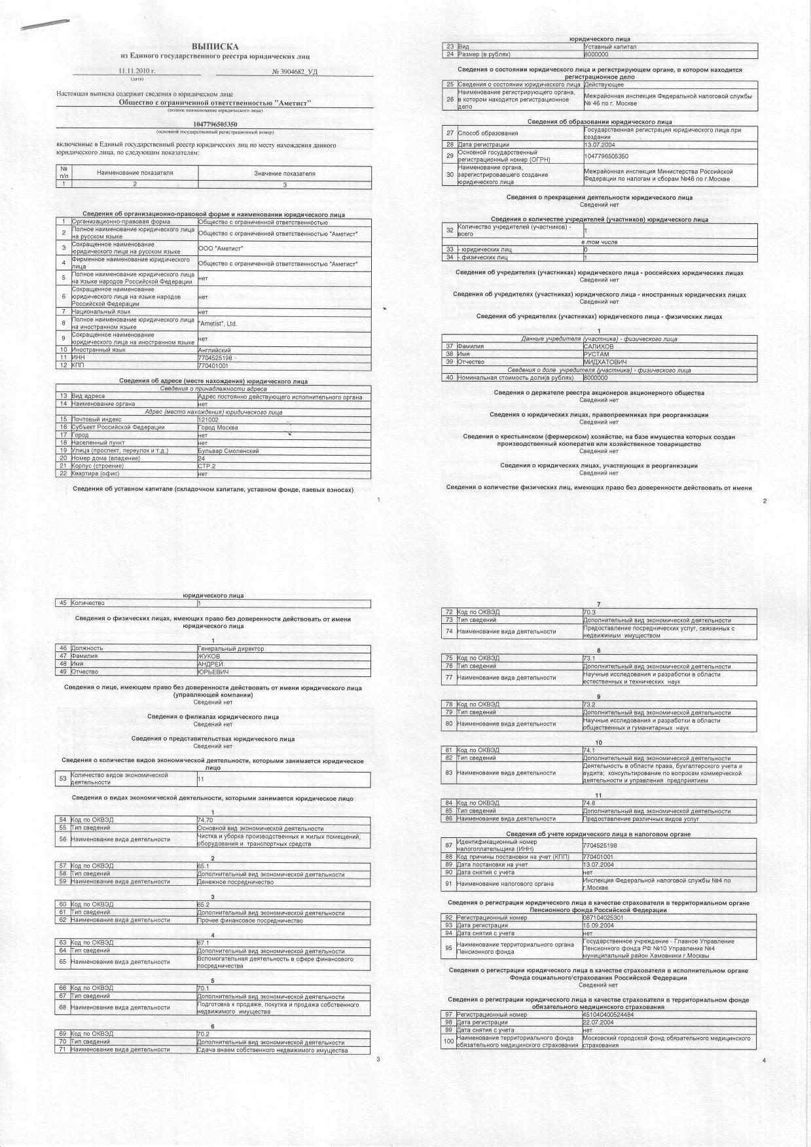
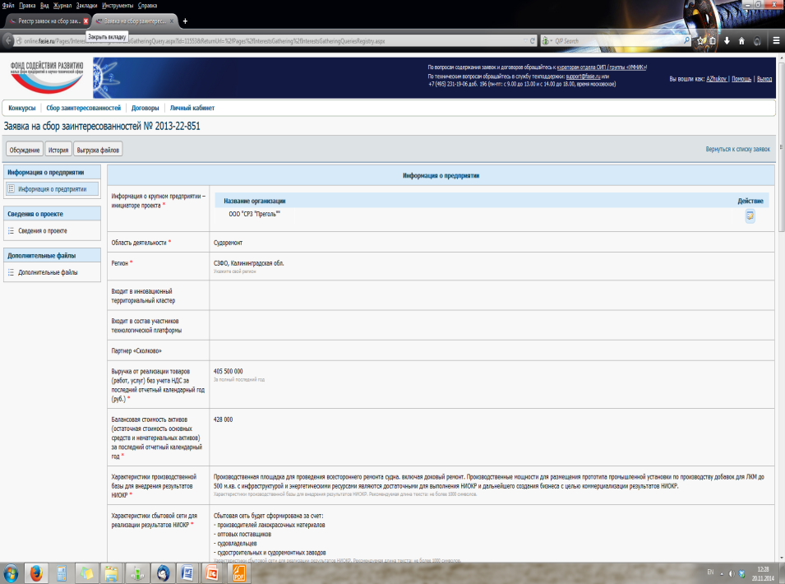
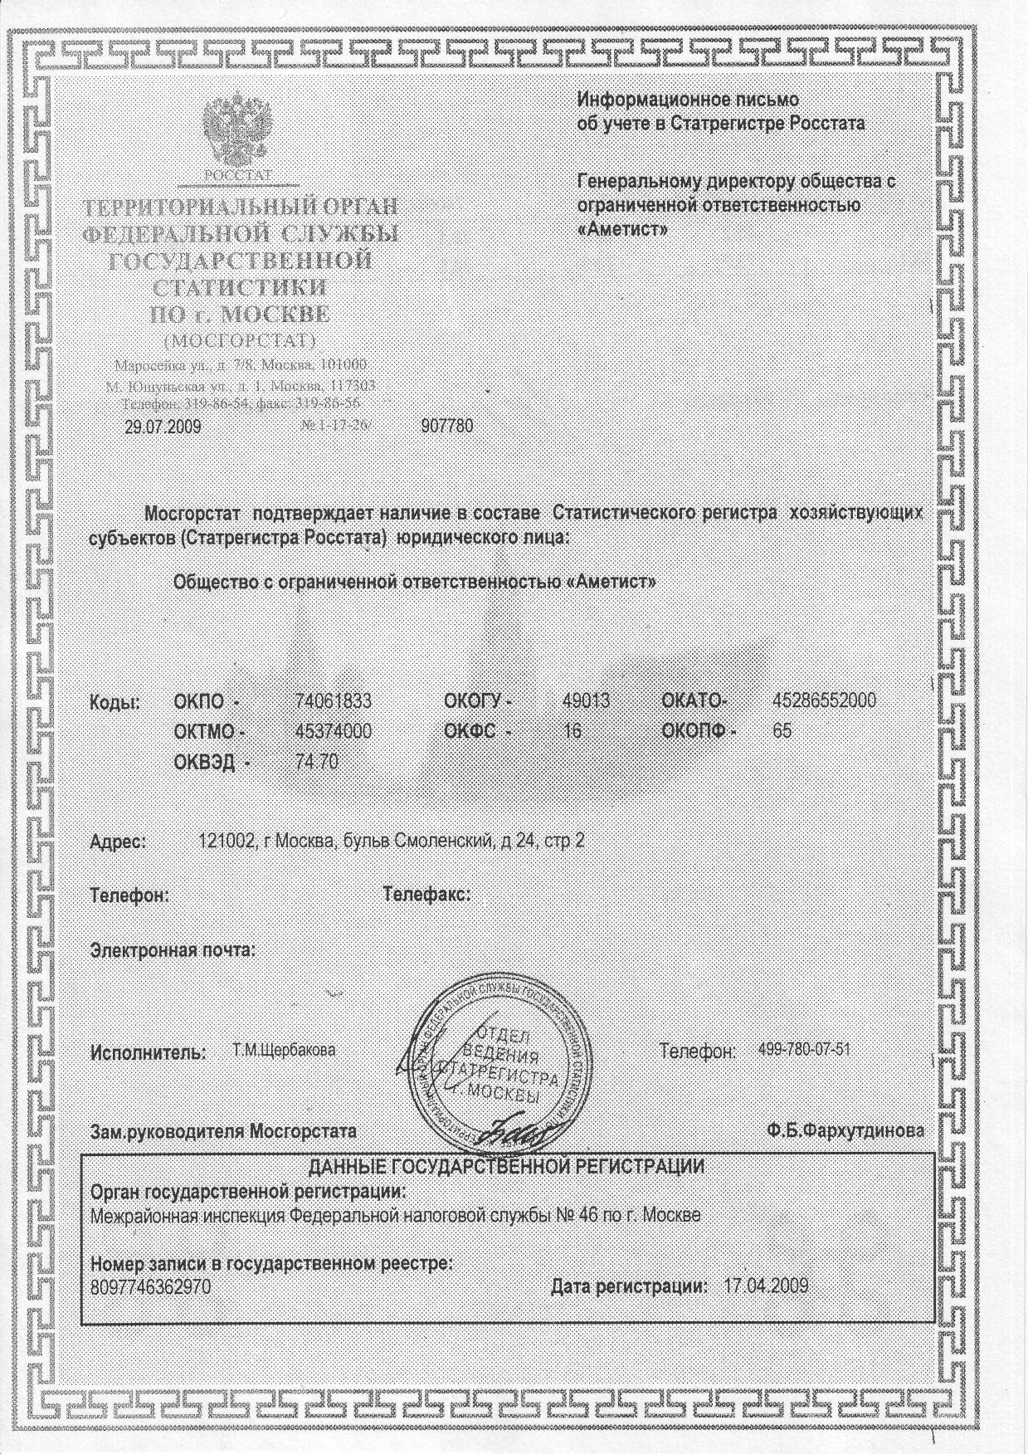

В заявку включены:
Два вида задач
Содержательная часть
Формальная часть

Slide 25
Требования к Инициатору
Предприятие
выручка от реализации товаров (работ, услуг) без учета НДС за последний отчетный календарный год ≥ 400 млн.руб.
возможности внебюджетного софинансирования в установленном размере
наличие производственных мощностей для реализации результатов НИОКР
наличие сбытовой сети для реализации результатов НИОКР
Важно!
Назначение результатов НИОКР – новая продукция или модификация производства?

Slide 26
Требования к Инициатору
Проект (заинтересованность)
срок НИОКР не должен превышать 24 мес.
объем запрашиваемого бюджетного финансирования не более 20 млн.руб.
объем софинансирования не менее объема запрашиваемого бюджетного финансирования
наличие и правильность оформления документов заявки (заинтересованности)
соответствие тематики проекта приоритетным направлениям развития науки, технологий и техники в Российской Федерации, утвержденным указом Президента РФ №899 от 7 июля 2011 года

Slide 27
Недочеты по форме
Наиболее типичные – недочеты в документах:
просроченная выписка из ЕГРЮЛ
неудовлетворительное подтверждение полномочий
неверное понимание, чьи полномочия нуждаются в подтверждении
указание в проекте соглашения конкретного МИП
неудовлетворительное заверение (Устав)
несоответствие описи представленным документам
…а также в содержании:
ошибки в ключевых цифрах проекта (напр., порядок чисел)
различные численные значения в разных документах
Отсутствие контактной информации затрудняет обратную связь!

Slide 28

Информация к оценке
научная новизна разработки, преимущества по сравнению с имеющимися научными решениями
наличие и использование интеллектуальной собственности
обоснование необходимости проведения НИОКР
обоснованность технических характеристик новой продукции и их сравнение с мировыми аналогами
наличие и уровень научно –технического задела по проекту
емкость рынка сбыта, правильность оценки потенциальных потребителей и конкурентов
преимущества предлагаемого продукта для потребителей по сравнению с существующими аналогами
бизнес-стратегия по выпуску продукции и ее продвижению
наличие ресурсов для коммерциализации результатов НИОКР и обоснование их достаточности
повышение экспортных возможностей инициатора
наличие и опыт специалистов по использованию разработок
результаты коммерциализации НИОКР
Notes:
Привести в соответствие с предыдущим слайдом. Вопрос – зачем нужен предыдущий слайд при наличии этого?

Slide 29
Научная новизна
Академический подход
обоснованы не известные ранее решения поставленных задач
разработаны новые принципы решения задач, представлены новые методики
исследованы новые явления
Новизна научного положения должна быть теоретически обоснована, а также подтверждена практически и экспериментально
Патентный подход
РИД является новым, если его суть не известна из уровня техники *
* Уровень техники включает любые сведения, ставшие общедоступными до даты приоритета

Slide 30
Научная новизна (ИТ)
Оптимальные варианты интерпретации новизны:
описание функционала разработки
описание новизны подходов к проблеме
разработка новых методик решения проблем
Особенность проектов в сфере ИТ – ограниченность применения традиционного понимания научной новизны

Slide 31
Научная новизна (примеры)
«…в результате разработки должна быть создана и испытана система беспроводной автоматической регистрации, анализа и долгосрочного хранения ряда технологических параметров»
«Кардинальное снижение воздействия на окружающую природную среду чрезвычайно «грязного» производства ******, за счет максимального извлечения высокоопасного для природной среды <отхода>, и последующая переработка его в востребованный в отечественной промышленности и за рубежом товарный продукт»

Slide 32
Научная новизна (примеры)
Научная новизна предлагаемых в проекте решений заключается в:
использовании нового микроорганизма-продуцента, устойчивого к *****;
применении принципиально новой технологической схемы получения ***** путём выделения из культуральной среды с использованием биполярных электродиализных мембран;
разработке технологического оборудования каждой стадии процесса, в том числе разработке принципиально нового электролизёра с биполярными мембранами;
разработке технологических условий проведения каждой стадии процесса

Slide 33
Сравнение с аналогами
Преимущества по сравнению с имеющимися научными решениями
Основные вопросы:
Разработать лучше, чем приобрести готовое решение?
Потенциал импортозамещения и экспортные возможности?
Аналоги:
прямые
замещающие
«если установлена новизна, аналогов нет»
обобщенное сравнение
сравнение с нарушением сопоставимости
Типовые ошибки:

Slide 34

Необходимость НИОКР
Расшифровка роли НИОКР
Проблема
Потребителя
Проводимые НИОКР – последний шаг до коммерциализации
Проблема
Инициатора
Расшифровка состава НИОКР

Slide 35
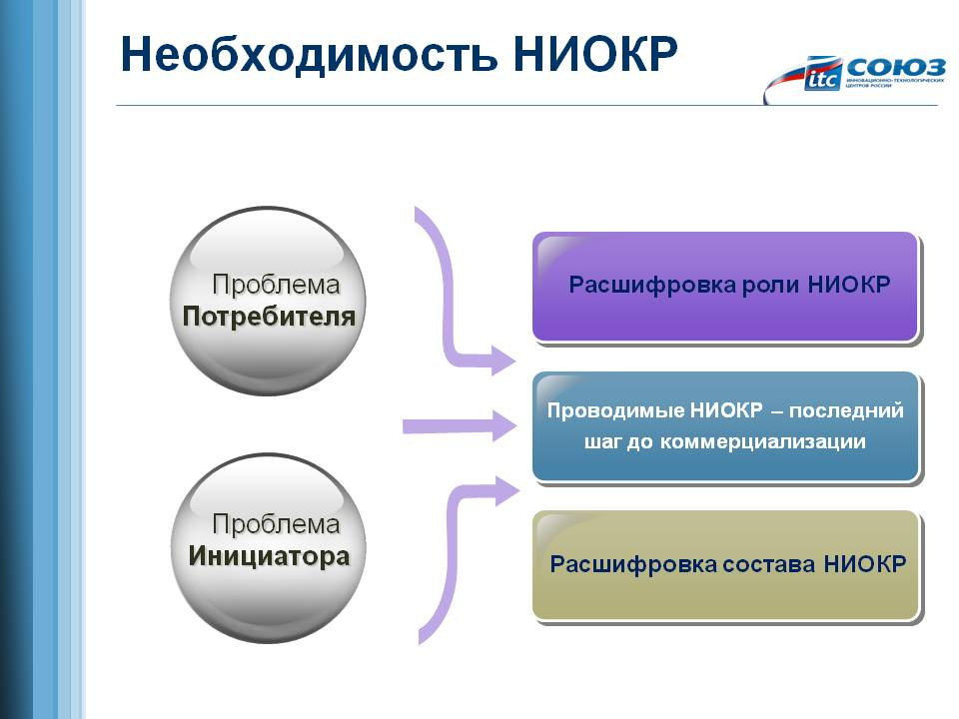
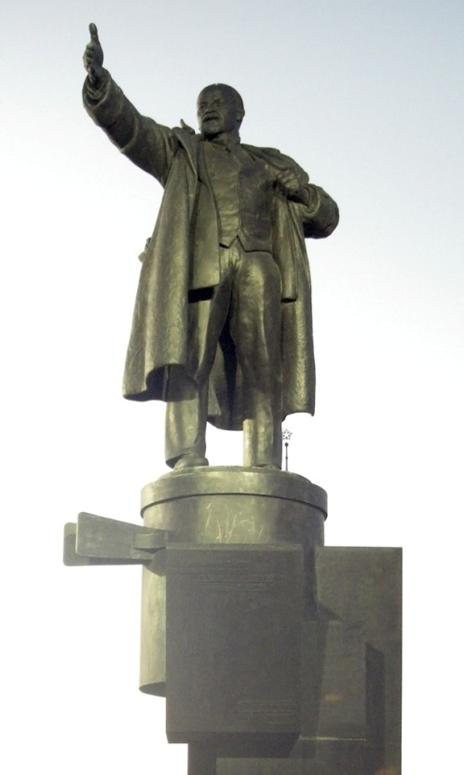
«НИОКР, товарищи, нужны стране, как воздух!»

Slide 36
Интеллектуальная собственность
Критерий оценки: Наличие и использование
интеллектуальной собственности
Необходимая информация:
планируемые действия (требования) по защите наработанных научно-технических результатов,
форма передачи Инициатору ИС
размер и форма оплаты передаваемой ИС
наличие у Инициатора интеллектуальной
собственности по тематике проекта

Slide 37
Интеллектуальная собственность
Ключевые вопросы:
(стадия сбора заинтересованностей):
насколько охраняются имеющиеся н.- т. результаты?
кому именно принадлежат права на ИС, используемую в данном проекте?
насколько охраноспособен запланированный результат НИОКР?
коммерциализуемость результатов (вид лицензии) – только Инициатор или МИП также?
вид и характер платежей при передаче – возможности и намерения Инициатора
наличие в КП и смете проекта соответствующих работ и затрат
наличие в прогнозе движения денежных средств предусмотренных платежей по оплате ИС в пользу МИП
Notes:
Наличие работ в КП, затрат на патентование – в смете, затрат на оплату ИС для МИП – в прогнозе ДДС

Slide 38
Интеллектуальная собственность
Типичные ошибки:
ограничение будущих взаиморасчетов формулировкой проекта Соглашения
самоочевидные формулировки (права будут принадлежать МИП, «необходимо обеспечить патентную чистоту в отношение РФ»)
указание заявок в качестве охранных документов
недоучет сроков получения охранных документов
подмена получения охранных документов проведением патентного поиска

Slide 39
«Ноу-хау» как инструмент ИС
Режим коммерческой тайны вводится приказом
перечень информации (объектов)
перечень допущенных лиц
положение о конфиденциальности
приложение к трудовым договорам и должностные инструкции
нанесение грифа на носители

Slide 40
Технические характеристики
Обоснованность технических характеристик новой продукции в сравнении с характеристиками аналогов (в т.ч. мировых)
Варианты обоснования:
экспериментальным путем, расчетным путем, на основании
стандартов (требуемые), на основании опубликованных данных
Основные недочеты:
подмена характеристик функциональными возможностями (требованиями)
отсутствие сравнительного анализа
сравнение в обобщенном виде, без параметров
отсутствие обоснования параметров
характеристики относятся не к тому объекту

Slide 41
Технические характеристики
(примеры)
«В результате работ должно появиться изделие более высокого уровня с расширенными функциями, изложенными в п 2.2 настоящего ТЭО»
«…Характеристики разрабатываемых систем должны соответствовать или превосходить характеристики систем зарубежных аналогов»
«…Закупаемое по очень высоким ценам зарубежное оборудование <….> в условиях России работает неудовлетворительно и требует значительных дотаций из бюджета при его эксплуатации»

Slide 42
Технические характеристики
(примеры)
«Индикатором мирового уровня в отрасли являются высокоомные подложки CREE, которые обладают следующими основными характеристиками:
- диаметр − 100 - 150.0 мм ± 0.25 мм;
-удельное сопротивление – не менее 1×105 Ом • см.
Инициатор производит полуизолирующие подложки 6H-SiC
- диаметром 76,2 мм и
- удельным сопротивлением 105 Ом • см.
По значению удельного сопротивления подложки, предлагаемые к разработке, полностью соответствуют характеристикам продукции мирового лидера, что позволяет говорить о том, что разрабатываемый продукт не уступает показателям конкурента

Slide 43
Задел по проекту
Наличие и уровень научного – технического задела по реализации проекта
Адекватный задел по проекту:
наличие научных публикаций по теме проекта
давность публикаций не более 4 – 5 лет
наличие образцов устройства / продукта
наличие технологической проработки и т.д.
В ИТ – проектах, с учетом специфики:
наличие математических и иных моделей
архитектура и функциональная схема
выработанные новые подходы
опыт создания сходных продуктов с иными параметрами

Slide 44
Задел по проекту (примеры)
«1.9. Имеющийся у коллектива предприятия научный задел по предлагаемому проекту, полученные ранее результаты.
На настоящий момент в коллективе имеются руководитель проекта, методисты, научный консультант, эксперты, программисты, менеджеры….. Коллектив имеет значительный опыт разработки интерактивных программ для применения в образовательной сфере и участие в международных конференциях»
«У участника конкурса имеется необходимый для успешного выполнения заявляемого проекта научно-технический задел: квалифицированные сотрудники, опыт выполнения исследований и разработок, материально-техническая база, уникальное оборудование, технологии и методики, опыт продвижения и коммерциализации новой продукции»

Slide 45
Задел по проекту (примеры)
«В рамках подготовки производства используется штамповая оснастка собственной разработки и изготовления в дочерней компании ЗАО «*****». Для снижения затрат на подготовку производства ведутся постоянные работы по совершенствованию конструкции оснастки, подбору более стойких материалов. В технологический процесс изготовления внедрен процесс азотирования, дающий дополнительную твердость поверхностного слоя и коррозионную стойкость. Проведены опытные работы по нанесению покрытий, которые требуют доработки в рамках заявленных технических требований проекта.

Slide 46
Взгляд эксперта
Часть 2
А.Ф. Власов
Эксперт Союза ИТЦ России
Тел.: +7 985 763-85-078

Slide 47
Информация к оценке
научная новизна разработки, преимущества по сравнению с имеющимися научными решениями
наличие и использование интеллектуальной собственности
обоснование необходимости проведения НИОКР
обоснованность технических характеристик новой продукции и их сравнение с мировыми аналогами
наличие и уровень научно –технического задела по проекту
емкость рынка сбыта, правильность оценки потенциальных потребителей и конкурентов
преимущества предлагаемого продукта для потребителей по сравнению с существующими аналогами
бизнес-стратегия по выпуску продукции и ее продвижению
наличие ресурсов для коммерциализации результатов НИОКР и обоснование их достаточности
повышение экспортных возможностей инициатора
наличие и опыт специалистов по использованию разработок
результаты коммерциализации НИОКР
Notes:
Привести в соответствие с предыдущим слайдом. Вопрос – зачем нужен предыдущий слайд при наличии этого?

Slide 48
Перспективность коммерческой реализации
Емкость рынка.
описание рынка и его сегментирование по направлениям и по странам (группам стран).
обоснование перспектив рынка на ближайшие 5 лет.
количественная оценка емкости рынка.
Основной источник информации – существующие аналитические обзоры
Проект перспективный, если:
- рынок достаточно емкий
- увеличение рынка – не менее 5% в год

Slide 49
Перспективность реализации (примеры)
«Оценить объём рынка возможно, учтя количество пользователей сотовой связи и владельцев персональной вычислительной техники в интересующем регионе страны. Даже самые скромные подсчёты показывают оценку потребительского рынка в сотни миллионов рублей»

Slide 50
Перспективность реализации (примеры)
«…дефицит йода в России испытывает от 30 до 37% населения, приблизительно 50 млн. чел. Приняв для оценки потребителем <…> семью (среднестатистическая семья -4 чел.), получаем максимально рассчитанную потребность 12,5 млн. единиц. Как правило, реальная рыночная потребность составляет порядка 60% от максимальной, позволяя численно оценить емкость рынка в 7,5 млн.ед. С учетом <…>, через 5 лет разработчики рассчитывают на целевую аудиторию в 20-25% этого рынка

Slide 51
Перспективность
коммерческой реализации
Потребители
описание групп потребителей. Как они решают проблему в настоящее время и почему готовы покупать новую продукцию
описание основных потребителей и обоснование их заинтересованности в продукции проекта
Основной источник информации –
существующие аналитические обзоры, сайты
потребителей, личные контакты
Проект перспективный, если:
- имеется достаточно большое количество потребителей
- обоснована готовность потребителей покупать новую продукцию
- подтверждена документально готовность покупать новую продукцию

Slide 52
Перспективность коммерческой реализации
Конкуренты. Преимущества предлагаемого продукта
для потребителей по сравнению с аналогами
описание основных конкурентов производители и продавцы) и
предлагаемой ими продукции
описание основных конкурирующих видов продукции, включая их технические и ценовые характеристики
обоснование конкурентных преимуществ новой продукции
обоснование доли рынка, которая будет занята через 5 лет
Основной источник информации –
существующие аналитические
обзоры, сайты конкурентов
Проект перспективный, если:
- показаны основные конкуренты
- обоснованы конкурентные преимущества
- обоснована планируемая доля рынка на ближайшие 5 лет

Slide 53
Перспективность реализации (примеры)
«Известна следующая конкурирующая продукция для охлаждения жидкостей в отсутствие источника электроэнергии:
1. Охлаждающая тара <...>. Принцип действия <…> ;
2. Носимые емкости с термоизоляционной прослойкой, термосы.
3. Сумка-холодильник. Представляет собой <…>, отличающуюся от термоса <…> . Это либо <…>, либо <…> (например, <…>);
4. Пищевая добавка (группа Т.Хаффмана, Германия). Создаёт иллюзию охлаждения
Ближайший конкурент разрабатываемого устройства – одноразовая емкость для хранения напитков с возможностью экспрессного охлаждения (заявка на патент РФ №2005137130/11), гипотермический одноразовый охлаждающий пакет (в разных исполнениях производится множеством производителей. Варьируют реагенты)
.

Slide 54
Перспективность коммерческой реализации
Оценка бизнес-стратегии инициатора по выпуску продукции и ее продвижению на рынок
Как будет производиться и реализовываться новая продукция
Что необходимо отразить в заявке:
необходимые мощности и план их создания, приобретаемое оборудование, производственная кооперация
обеспечения материалами, сырьём, комплектующими
методы контроля качества и схема сертификации продукта
погодовой график реализации проекта
ориентировочные цена и себестоимость (калькуляция в расчёте на единицу продукции), планируемая прибыль на единицу продукта
анализ рисков и меры по их снижению
схемы продвижения новой продукции

Slide 55
Перспективность коммерческой реализации
Оценка бизнес-стратегии инициатора по выпуску продукции и ее продвижению на рынок
Как будет производиться и реализовываться новая продукция
Что оценивает эксперт:
адекватность стоимости приобретаемого оборудования и материалов
сроки сертификации продукции
комплексность сертификации продукции (сроки, действия, затраты)
корректность расчета себестоимости продукции
рентабельность производства и ее обоснование
возможность реализации проекта по представленному плану
правильность оценки рисков
действенность схем продвижения новой продукции
подтверждение заинтересованности потенциальных покупателей

Slide 56
Перспективность коммерческой реализации
Оценка бизнес-стратегии инициатора по выпуску продукции и ее продвижению на рынок
Каковы финансовые результаты реализации проекта
Что необходимо отразить в заявке:
общий объём финансирования проекта
погодовой план движения денежных средств с учётом затрат на коммерциализацию результатов НИОКР
календарный план и смета затрат
основные экономические показатели к концу реализации проекта

Slide 57
Перспективность коммерческой реализации
Оценка бизнес-стратегии инициатора по выпуску продукции и ее продвижению на рынок
Каковы финансовые результаты реализации проекта
Что оценивает эксперт:
корректность расчета объема выпуска в течение 5 лет после начала выпуска
сроки окупаемости
возможность выполнения работ в календарном плане за счет средств по смете затрат
соответствие показателей реализации проекта в различных таблицах
число рабочих мест по годам реализации проекта
плановый объём продаж новой продукции
Оценка комплексности бизнес – стратегии и состыковки ее разделов

Slide 58
Перспективность реализации (примеры)
«Основные выявленные на момент <…> риски проекта, расположенные по <…>, следующие:
1. Несоответствие разработки заявляемым характеристикам;
2. Появление конкурентной продукции в течении ближайшего периода времени (20хх год)
3. Невостребованность продукции рынком.
Риск 1 оценивается как <средний>. Его снижение достигается за счет <…> и т.д.

Slide 59
Перспективность коммерческой реализации
Наличие и достаточность технических и финансовых ресурсов для коммерциализации результатов НИОКР
Что оценивает эксперт:
источники внебюджетного финансирования проекта
перечень существующего оборудования и перспективы его использования
перечень приобретаемого оборудования за счет внебюджетных средств

Slide 60
Перспективность коммерческой реализации
Повышение экспортных возможностей Инициатора в результате коммерциализации результатов НИОКР
Что оценивает эксперт:
имеет ли новая продукция экспортный потенциал
достаточны ли конкурентные преимущества для вывода продукции на зарубежный рынок
каким образом планируется продвижение на зарубежные рынки

Slide 61
Наличие и квалификация трудовых ресурсов
Возможность трудовых ресурсов инициатора
коммерциализировать полученные результаты
Что оценивает эксперт
только кадровые ресурсы, участвующие в реализации проекта
возможность Инициатора контролировать ход выполнения НИОКР
опыт сотрудников по коммерциализации НИОКР
Результаты инициатора по коммерциализации НИОКР
Что оценивает эксперт
опыт и результаты Инициатора по коммерциализации НИОКР
объем инновационной продукции, выполняемых работ и оказываемых услуг в общем объеме продукции инициатора
повышение экономических показателей инициатора, полученные за счет коммерциализации иных НИОКР

Slide 62
Контактная информация
Спасибо за внимание!
Офис в Москве:
125009, Глинищевский пер., д.3
Тел.: +7 495 692-91-90
+7 495 692-95-52
E-mail: Itc.conference.2014@gmail.com

